Slide 1

PLANIFICACIÓN CLASES VIRTUALES
SEMANA N°31
FECHA : 28-10-2020
Ámbito Interacción y Comprensión del Entorno.
Núcleo: Pensamiento Matemático.
NT 1
Colegio Jean Piaget
Mi escuela, un lugar para aprender y crecer en un ambiente seguro y saludable

Slide 2
ASIGNATURA /CURSO | Pensamiento Matemático/ Pre Kínder Retroalimentación
NOMBRE DEL PROFESOR/A | Carla Muñoz Saldaña
EDUCADORA DIFERENCIAL | Judith Figueroa Correa.
OBJETIVO DE APRENDIZAJE PRIORIZACIÓN NIVEL 1 | AE. : 8. Resolver problemas simples de manera concreta y pictórica agregando o quitando hasta 10 elementos, comunicando las acciones llevadas a cabo.
INDICADORES DE EVALUACIÓN PARA OA | AE. : 8. Resolver problemas simples de manera concreta y pictórica agregando o quitando hasta 10 elementos, comunicando las acciones llevadas a cabo.
CONTENIDO /HABILIDADES | Cuantos elementos agrego / resolver . Agregar, quitar
OBJETIVO DE LA CLASE | Resolver problemas simples de manera concreta y pictórica agregando hasta 10 elementos, comunicando las acciones llevadas cabo.
EVALUACIÓN | formativa Ticket de salida

Slide 3
ACTIVIDAD(ES) Y RECURSOS PEDAGÓGICOS | Inicio se invita a los niños a ubicarse en un lugar cómodo para realizar la actividad. se activan conocimientos previos , mediante las siguientes preguntas ¿ Para qué te sirven los números?, ¿dónde ves los números?, ¿por qué están en nuestra vida cotidiana? ¿Dónde los podemos encontrar? Se comunica a los niños el propósito de la actividad . (Resolver problemas simples de manera concreta y pictórica agregando hasta 10 elementos, comunicando las acciones llevadas cabo.) Antes de seguir conocerán la definición del concepto Adición La adición es también conocida como la SUMA de dos cantidades Se da cuando agregamos o juntamos objetos, su símbolo es: Posteriormente realizaran diviesos desafíos matemáticos con material concreto . Ejemplificando el concepto de agregar. Desarrollo : Te invito a ver el siguiente video para entender mejor la actividad. https://youtu.be/rl7T_aS7Er8 Actividades: Recomendaciones Desafío Matemático. Realizan guía, relacionados con el contenido . Recursos: • Guía en forma digital (ppt) • Video • Lápiz • Goma
 | Se evaluará a través del ticket de salida Evaluación Formativa Monitoreo a partir de participación en clases virtuales.
ESTE MÓDULO DEBE SER ENVIADO AL SIGUIENTE CORREO ELECTRÓNICO | Correo electrónico: carla.munoz@colegio-jeanpiaget.cl WhatsApp profesor 972188895

Slide 4






Acuerdos de la clase
PUNTUALIDAD.
SILENCIAR MICROFONO
MANTENER EL MATERIAL QUE SE SOLICITA
ATENCIÓN Y RESPETO A QUIEN HABLA
LEVANTAR LA MANO, PARA OPINAR
PARTICIPA ACTIVAMENTE

Slide 5


Inicio
Activación Conocimientos Previos
Activo Mis Aprendizajes
Recuerdan ¿ Qué hemos Aprendido en Matemáticas?
¿ Qué número hemos visto?
¿Qué es Contar?
¿Cómo lo Hacemos?

Slide 6

Objetivo de la Clase
Objetivo de la Clase
Resolver problemas simples de adición,de manera concreta y pictórica agregando hasta 10 elementos, comunicando las acciones llevadas cabo.
Empl
Emplear números , para contar, identificar y cuantificar hasta 7 en situaciones cotidianas.
Objetivo de la Clase

Slide 7
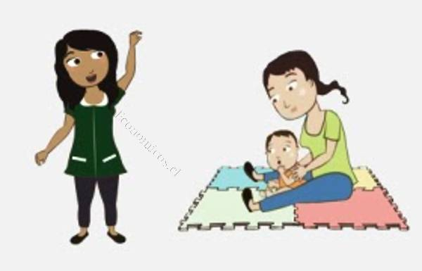

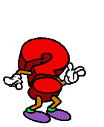
-Resolver problemas simples de adición, de suma.
¿Qué voy a aprender?
Conociendo el concepto de agregar.
Participando de un desafío.
Observando un video.
Observando imágenes.
Resolviendo problemas de: agregar .
Respondiendo un ticket de salida.
¿Cómo lo voy a
aprender
¿Para qué lo voy a
aprender?
-Potenciar el Pensamiento Matemático a través de la suma

Slide 8



DEFINICIÓN DE CONCEPTO
ADICIÓN
La adición es también conocida como la SUMA de dos cantidades
Se da cuando agregamos o juntamos objetos, su símbolo es:

Slide 9
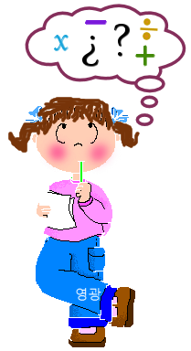
ESCUCHA CON ATENCIÓN EL SIGUIENTE PROBLEMA
Francisca fue a comprar con su mamá , Francisca compro 3 manzanas y su mamá compro 2 plátanos. ¿Cuántas frutas compraron en total?

Slide 10
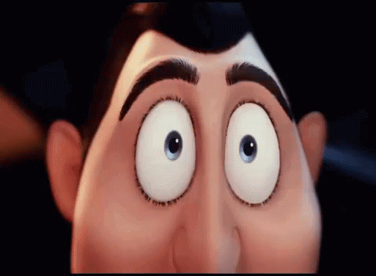
Veamos el Video
https://youtu.be/rl7T_aS7Er8

Slide 11



AHORA RESPONDE
¿Cuántas manzanas compro Francisca ? Encierra y escribe la cantidad en el circulo.
¿Cuántas plátanos compro su mamá ? Encierra y escribe la cantidad en el circulo.
¿Cuántas frutas compraron en total Francisca y su mamá?
GRAFICA EL RESULTADO
3

Slide 12



Desafío de Adición
MINUTO
DE
CONCURSO
JUGAR

Slide 13
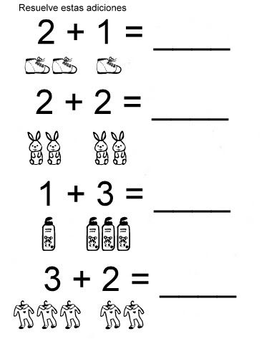
GUIA DE TRABAJO
NONBRE________________ p-k

Slide 14

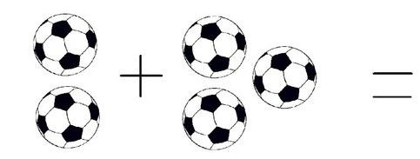

1.-Juan compró 2 pelotas y su primo le regalo 3 más, ¿Cuantas pelotas tiene en total?
TICKET DE SALIDA
SEMANA 31

Slide 15



Enviar fotografía de este ticket de salida a: Educadora Carla Muñoz Saldaña
Correo:carla.munoz@colegio-jeanpiaget.cl
Celular: 972188895

